Slide 1
ФЕДЕРАЛЬНОЕ ГОСУДАРСТВЕННОЕ БЮДЖЕТНОЕ УЧРЕЖДЕНИЕ «НАЦИОНАЛЬНЫЙ МЕДИЦИНСКИЙ ИССЛЕДОВАТЕЛЬСКИЙ ЦЕНТР АКУШЕРСТВА, ГИНЕКОЛОГИИ И ПЕРИНАТОЛОГИИ имени академика В.И. Кулакова» МИНИСТЕРСТВА ЗДРАВООХРАНЕНИЯ РОССИЙСКОЙ ФЕДЕРАЦИИ Энцефалопатия Вернике как редкое осложнение при тяжелом токсикозе беременных
ДОКЛАДЧИК:
Аспирант 1 года З.А. ПИЛИЯ
Руководитель 1 ОАПБ:
д.м.н., проф. З.С. ХОДЖАЕВА

Slide 2
Энцефалопатия Вернике
-потенциально фатальное, но обратимое нейрометаболическое расстройство с поражением среднего мозга и гипоталамуса, возникающие вследствие дефицита витамина В1 (тиамина).
Заболевание было описано французским врачом Gayet (1875) и немецким врачом Werniсke в 1881г как «острый верхний геморрагический полиоэнцефалит».
Распространенность - 0,8-2,8%
преимущественно болеют мужчины ( ̴75%).
Классическая триада (66%):
глазодвигательные нарушения (93%),
расстройства психического состояния (80%),
атактический синдром (76%).
Notes:
Двоение по горизонтали, сходящееся косоглазие, нистагм. Дезориентация, вялость, невнимательность, утрата сознания, сонливость, нарушение памяти (долгосрочной). При стоянии и ходьбе (не в состоянии стоять и передвигаться без опоры).

Slide 3
Витамин В1
Cлужит ко-фактором многих ферментов, в т.ч. транскетолазы, пируватдегидрогеназы и α-кетоглутаратдегидрагеназы;
оказывает протективный эффект на нейроны сетчатки и гиппокампа.
способствует улучшению нейротрансмиссии и высвобождению ацетилхолина, допамина, норэпинефрина;
потребность в витамине В1 возрастает при гиперметаболических состояниях (беременность);
при дефиците тиамина снижается утилизация глюкозы нейронами и наблюдается повреждение митохондрий; накопление глутамата вызывает апоптоз и гибель нейронов;

Slide 4
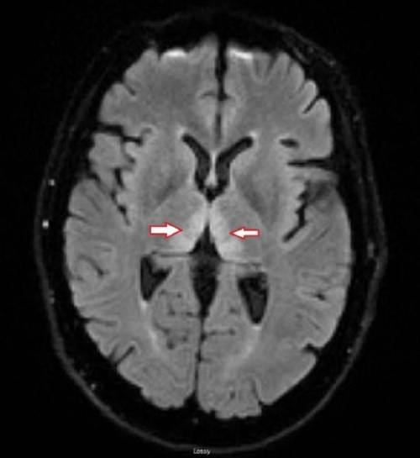
Причины:
Алкоголизм;
Авитаминоз;
Гастроинстестинальные заболевания;
Рвота беременных тяжелой степени
Злокачественные опухоли и химиотерапия.
Диагностика:
МРТ (Т-2 взвешенном изображении, FLAIR-изображениях);
На КТ патологические изменения обычно не определяются;
определение уровня тиамина в крови (26-85 мкг/л).
Лечение:
- Тиамин в/в, в/м (100-500 мг/сутки).
T2/FLAIR sequence of the axial view of the MRI brain shows the bilateral thalamic hyperintensities (red and white arrows)
Notes:
Клинические обстоятельства, с которыми м.б. связана ЭВ.
Мед ядра таламуса, межталамичесое сращение, дно 3 жел, сосцевидные тела- могут накапливать контр в-во, могут возникать петехиальные высыпания.

Slide 5
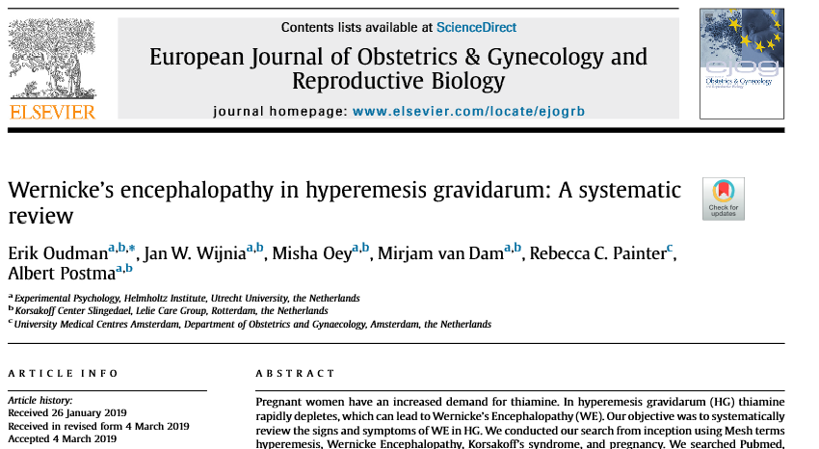
Энцефалопатия Вернике:
При тяжелом токсикозе (рвоте беременных с потерей массы тела более 10 кг)
Последствия:
Когнитивные расстройства в 65,4%;
Потеря беременности в 50%;
Материнская смертность в 5%.

Slide 6
Пациентка З, 22 лет, поступила в 1ОАПБ с жалобами на тошноту, слюнотечение, рвоту до 9 раз в сутки, потерю в весе 15 кг, сонливость.
Диагноз при поступлении:
Беременность 15 недель 5 дней.
Токсикоз беременных тяжелой степени.
Код МКБ-Х: О21.0

Slide 7
Анамнез:
Anamnesis vitae: родилась от 3 беременности, протекавшей с тяжелым токсикозом.
Гинекологический анамнез:
СПКЯ.
2013г- апоплексия яичника, консервативное лечение.
2014г - Hs, РДВ (полип эндометрия )
2018г. - LS, клиновидная резекция яичников (по месту жительства, Дагестан).
Паритет:
Беременность 1, наступила самопроизвольно.
I триместр:
8-9 недель беременности госпитализация в ГО ГБУЗ №15 г.Москвы по поводу раннего токсикоза беременных тяжелой степени, потери массы тела на 13 кг в течение 1 мес,
10-12 недель – повторная госпитализация, стац. лечение, продолжена терапия токсикоза тяжелой степени.
Пренатальный скрининг I триместра: норма.

Slide 8
Параметры | Плазмаферез
 | 11.10 | 13.10. | 15.10 | 19.10 | 23.10 | 05.11.
АЛТ (0-40 Ед/л) | 605 | 368 | 287 | 129 | 70 | 35
АСТ (0-40 Ед/л) | 183 | 110 | 97,6 | 36,3 | 35 | 24
ЛДГ (207-414 Ед/л) | 450 | 357 | 374 | 290 | 250 | 220
Общ. билирубин (3,4-21 мкмоль/л) | 31,5 | 24,5 | 17,9 | 10,7 | 5,4 | 5,2
К⁺ (3,6-5,5 ммоль/л) | 2,3 | 2,7 | 3,4 | 3,7 | 4,1 | 4,2
Концентрация тиамина 26-85 мкг/л |  |  | 20 |  | 26 | 38
12.10.18 - начата комплексная терапия токсикоза тяжелой степени (инфузионная, метаболическая, антиэметическая терапия).
13.10.18 - появились жалобы на нечеткость
зрения, головокружение, слабость, шаткость при ходьбе.
13.10.18 - перевод в ПИТ в связи с тяжестью состояния
В комплекс лечебных мероприятий добавлен ПА
(3 курса)

Slide 9
Консультация офтальмолога | Нистагм толчкообразный, анизокория, асимметрия зрачковой реакции на свет
Консультация невролога | ЧМН - сглаженность правой н/г складки, легкая анизокория D>S, со снижением реакции на свет. Выраженный астенический синдром. Сухожильные рефлексы снижены. Мышечный тонус снижен диффузно. Координаторные пробы (ПНП) не симметричны. Грубый среднеразмашистый горизонтальный нистагм, усиливающийся при взгляде в стороны, вертикальный нистагм при взгляде вверх Диагноз: дисметаболическая энцефалопатия. Энцефалопатия Вернике, атипичное течение
МРТ головного мозга | МР-данных за очаговые изменения и объемные образования не получено. МР- картина перивентрикулярных зон измененного МР-сигнала как последствия дисметаболического генеза, последствия воспалительных изменений ячеек сосцевидных отростков и пирамид височных костей
Концентрация тиамина (26-85 мкг) | 20 мкг
Тиамин 100 мг в/в с 15.10.2018 до 26 нед беременности

Slide 10
Клинический диагноз:
Беременность 16 недель.
Рвота беременных тяжелой степени.
Дисметаболическая энцефалопатия.
Энцефалопатия Вернике, атипичное течение, подострая форма на фоне неукротимой рвоты беременных
СПКЯ, состояние после Ls, клиновидной резекции.
Двухсторонний нефроптоз.
Тиамин 100 мг в/в.

Slide 11
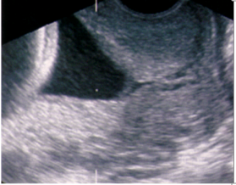
В 17 недель 5 дней – хирургическая коррекция ИЦН.
В 37 недель- снятие швов с шейки матки.
22.03.2019г- I своевременные самопроизвольные роды в переднем виде затылочного предлежания при сроке беременности 38 недель 5 дней.
Родился живой доношенный мальчик, массой 2920г., длиной 49 см. Апгар 8/8 баллов.

Slide 12
Осмотр невролога спустя 6 нед после родов:
D=S, реакция на свет не снижена. Сухожильные рефлексы сохранены. Мышечный тонус сохранен. Координаторные пробы (ПНП) симметричны. Нистагма нет.
Заключение: Патологических отклонений со стороны
неврологического статуса не выявлено
Рекомендовано: контрольное проведение МРТ головного мозга спустя 3 мес после родов.
Notes:
ЧМН - сглаженность правой н/г складки, легкая анизокория D>S, со снижением реакции на свет. Выраженный астенический синдром. Сухожильные рефлексы снижены. Мышечный тонус снижен диффузно. Координаторные пробы (ПНП) не симметричны. Грубый среднеразмашистый горизонтальный нистагм, усиливающийся при взгляде в стороны, вертикальный нистагм при взгляде вверх
Диагноз: дисметаболическая энцефалопатия. Энцефалопатия Вернике, атипичное течение

Slide 13
Заключение.
Рвота беременных тяжелой степени сопровождается дефицитом витамина В1 и может приводить к развитию энцефалопатии Вернике, ухудшающей качество последующей жизни
При дефиците тиамина снижается утилизация глюкозы нейронами
Коррекция гипогликемии без адекватного возмещения дефицита тиамина может ухудшить состояние беременной
Согласно рекомендациям ведущих акушерских организаций, тиамин входит в состав комплексной терапии при тяжелом токсикозе (рвоте) беременных (RCOG, 2017; ACOG, 2016)

Slide 14
Выражаем особую благодарность:
Отд. анестезиологии и реанимации (Пырегов А.В., Герасимов Ю.А.)
Отд. трансфузиологии и экстракорпоральной гемокоррекции (Федорова Т.А., Бакуридзе Э.М.)
Отд. терапии (Есаян Р.М., Евсеева Н.Е., Орехов А.Б.)
Отд. функциональной и лучевой диагностики.
Главному врачу Центра

Slide 15
Благодарю за внимание!

